Slide 1
Humánní geografie
Cvičení č. 3
17.10.2021
Marek Lichter

Slide 2
HG cvičení
Jako druhý cvičící
Kontakt na mě marek.lichter@mail.muni.cz
Podmínky pro vypracování cvičení zůstávají stejné
Samozřejmě dotazy i během cvičení a po něm
Konzultace po další domluvě… ale předpokládám, že nic takového nebude potřeba
Dotazy?

Slide 3
Globalizace?
Co si pod ní představujete?
Co jste o ní slyšeli?

Slide 4
Globalizace a globální obchod

Slide 5
Stalo se nedávno…

Slide 6
stalo se nedávno…

Slide 7
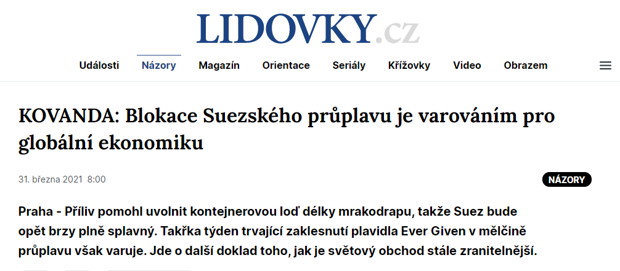
stalo se nedávno…

Slide 8
Globalizace
Široký pojem, který těžko jednoznačně definovat
Obrovský objem studií od 90. let
Týká se ekonomiky, politiky, kultury, zdravotnictví…
Přeshraniční procesy, prostorové rozmístění, reakce na globalizace (posilování lokalismu), unifikace aj.
Posilování pozornosti na společnost sítí, společnost toků, informační společnost

Slide 9
Globalizace
Rodrigue (2020)

Slide 10
Globalizace
Rodrigue (2020)

Slide 11
Globalizace?

Slide 12
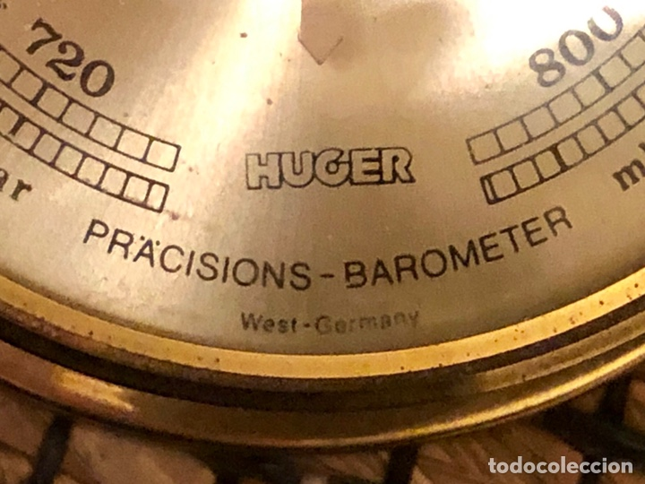
MADE IN?

Slide 13
Zadání Třetího cvičení
Vyberte si libovolnou nadnárodní společnost a pomocí internetu se pokuste zjistit její prostorovou strukturu.
Všímejte si rozložení jednotlivých poboček, pokud budete mít k dispozici informace, zachyťte rozmístění ústředí firmy (ředitelství), jednotlivých regionálních či výrobních poboček.
Pokuste se zjištěnou prostorovou strukturu nadnárodní společnosti geograficky interpretovat (jádrové x periferní regiony, rozvinuté x rozvojové země atd.).

Slide 14
Zadání Třetího cvičení
Odevzdání za týden, jako obvykle
Klíčová témata:
ekonomická globalizace
mezinárodní dělba práce
= nebudete popisovat Českou poštu
Dotazy ke cvičení?

Slide 15
Pro čtení, pokud chcete
Doreen Massey - Spatial Divisions of Labor: Social Structures and the Geography of Production

Slide 16
Díky za pozornost!

